Slide 1
ΓΕΩΜΕΤΡΙΚΟΙ ΜΕΤΑΣΧΗΜΑΤΙΣΜΟΙ

Slide 2
Οι Γεωμετρικοί Μετασχηματισμοί
Οι γεωμετρικοί Μετασχηματισμοί αποτελούν ένα νέο στοιχείο στο ΠΣ που αποσκοπεί να αποκτήσουν οι μαθητές μια ευελιξία στον τρόπο της γεωμετρικής τους σκέψης και να τους χρησιμοποιούν ως εργαλείο για την μελέτη και αιτιολόγηση ιδιοτήτων των γεωμετρικών σχημάτων.
Με τους γεωμετρικούς μετασχηματισμούς βασικές έννοιες της γεωμετρίας όπως η ισότητα και η ομοιότητα των γεωμετρικών σχημάτων, εντάσσονται σε ένα ευρύτερο εννοιολογικό πλαίσιο.

Slide 3
Οι Μετασχηματισμοί
Οι Μετασχηματισμοί αφορούν τη διαδικασία με την οποία μαθηματικά αντικείμενα, όπως αριθμοί ή συναρτησιακές σχέσεις ή γεωμετρικά σχήματα, μπορούν να μετατραπούν σε μία διαφορετική μορφή μέσω μαθηματικής επεξεργασίας.
Οι Μετασχηματισμοί συναντώνται στην Άλγεβρα και στη Γεωμετρία.

Slide 4
Γεωμετρικοί Μετασχηματισμοί

Slide 5
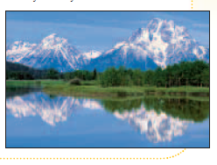
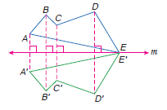
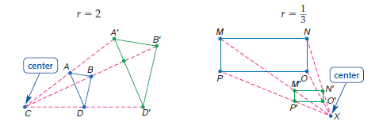
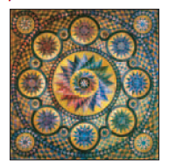
Οι Γεωμετρικοί Μετασχηματισμοί στη φύση και στα μαθηματικά

Slide 6
Οι μαθητές έχουν καθημερινές άτυπες εμπειρίες σε σχέση με την ανάκλαση (είδωλα στον καθρέφτη, συμμετρικές ως προς άξονα εικόνες),
τη μεταφορά (επαναλαμβανόμενα διακοσμητικά - γεωμετρικά μοτίβα),
τη στροφή (καλειδοσκόπια, ζάντες αυτοκινήτων)
και την ομοιοθεσία (μεγεθύνσεις – σμικρύνσεις σχημάτων και φωτογραφιών).

Slide 7
Τα είδη των γεωμετρικών Μετασχηματισμών είναι
  Οι ισομετρίες (μεταφορά, στροφή, ανάκλαση) και η ομοιοθεσία (ομοιότητα)
Οι Γεωμετρικοί Μετασχηματισμοί ενός μαθηματικού αντικειμένου διατηρούν αμετάβλητα και μεταβλητά στοιχεία του μαθηματικού αντικειμένου (π.χ. τριγώνου) που υπόκειται στον μετασχηματισμό.
  Π.χ. ο μετασχηματισμός της ομοιότητας διατηρεί αναλλοίωτες τις γωνίες των τριγώνων ενώ μεταβάλλονται με βάση το λόγο ομοιότητας τα μήκη των πλευρών και τα εμβαδά των τριγώνων.

Slide 8
Οι ισομετρίες αφορούν τη διατήρηση
  γωνιών και αποστάσεων
και η ομοιοθεσία/ομοιότητα τη διατήρηση
  γωνιών και λόγων αποστάσεων
Και οι δύο μετασχηματισμοί δεν εξαρτώνται από την θέση ή τον προσανατολισμό των γεωμετρικών αντικειμένων

Slide 9
Οι Γεωμετρικοί Μετασχηματισμοί στο Δημοτικό και στο Γυμνάσιο
  Στο Δημοτικό έχουν γνωρίσει πτυχές από τα διάφορα είδη μετασχηματισμών.
  Παρατηρούν μετατοπίσεις και στροφές (90⁰, 180⁰, 360⁰), αναγνωρίζουν συμμετρικά σχήματα και εντοπίσουν άξονες και συμμετρίας και κάνουν κατασκευές συμμετρικών καταστάσεων και σχημάτων σε πραγματικά περιβάλλοντα και προσεγγίζουν ιδιότητες της συμμετρίας.
    Χρησιμοποιούν τους μετασχηματισμούς για να συγκρίνουν σχήματα και κάνουν κατασκευές με χρήση μετατοπίσεων και στροφών, και κατασκευάζουν συμμετρικά σχήματα ως προς οριζόντιους και κατακόρυφους άξονες και περιγράφουν τις ιδιότητες της αξονικής συμμετρίας.
Στη Β΄ Γυμνασίου θα εμπλακούν με τη μεταφορά σχημάτων, τη στροφή τους ως προς σημείο υπό συγκεκριμένη γωνία (και ως ειδική περίπτωση την κεντρική συμμετρία) και την ανάκλαση τους ως προς ευθεία, (αξονική συμμετρία).
  Μέσω των συμμετριών (αξονικής και κεντρικής) θα μελετήσουν και θα αιτιολογήσουν ιδιότητες των σχημάτων.
Στη Γ΄ τάξη οι μαθητές θα εμπλακούν με την ομοιοθεσία και θα την συνδέσουν με την ομοιότητα των σχημάτων.
Θα εξετάσουν χαρακτηριστικά του συνόλου των μετασχηματισμών καθώς και συνθέσεις μετασχηματισμών.

Slide 11
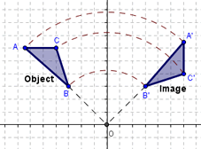
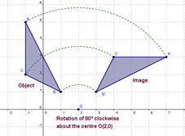
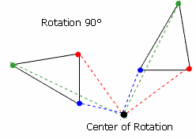
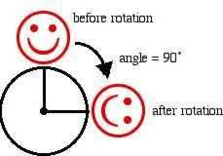
Παραδείγματα του γ. Μετασχηματισμού ‘στροφής ως προ σημείο’

Slide 12
Ομοιότητα & ομοιοθεσία

Slide 13

Ομοιοθεσία (κέντρο Ο, λόγος λ)
Ομοιόθετο σημείου
Η διαδικασία με την οποία βρίσκουμε το ομοιόθετο ενός σημείου με κέντρο Ο και λόγο λ ονομάζεται ομοιοθεσία.
Το σημείο Ο λέγεται κέντρο ομοιοθεσίας, ενώ ο αριθμός λ ονομάζεται λόγος ομοιοθεσίας.
π.χ. ΟΑ΄ = 2ΟΑ

Slide 14
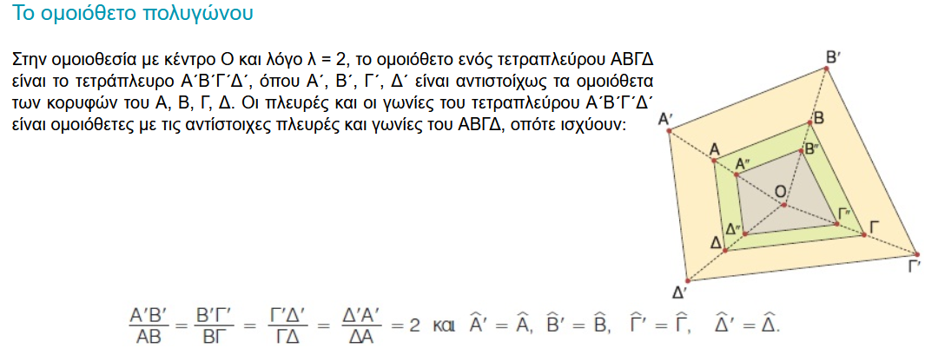
Ομοιόθετο σχήματος
Ποια ομοιόθετα πολύγωνα αναγνωρίζουμε στο παραπάνω σχήμα;
  (αναφέρατε το κέντρο και τον λόγο ομοιοθεσίας)
Γενικά, τι παρατηρούμε
  για τα ομοιόθετα ευθύγραμμα τμήματα;
  Για τις ομοιόθετες γωνίες;

